Slide 1
Методическая
разработка
темы
учебной программы
по экономике

Slide 2
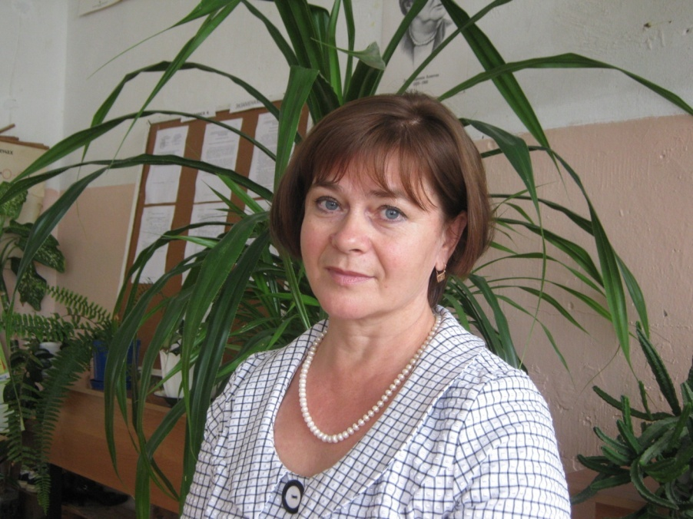
Автор
Скачкова
Вера Александровна
Учитель экономики МБОУ Красноватрасская СОШ Спасского района
Стаж преподавания экономики-18 лет
Квалификационная категория- высшая
Классы: 5-11

Slide 3
Тема «Производство»,10 класс
«Областная программа экономического образования школьников (10-11 классы)» (Симонов И.А., Лукьянова Р.С., Плетенева О.В., 2003);

Slide 4
Тематическое планирование
Название темы в соответствии с программой | Ч А С ы | Название темы в соответствии с утвержденным планом | Ч А С ы | Этапы работы над проектом «Моделирование деятельности фирмы» | Ч А С ы
Тема 11 Производство | 3 | Тема 11. Производство | 10 | Подготовительно-организационный | 1
Тема 12 Конкуренция | 1 |  |  | Аналитический | 1
Тема 13 Издержки производства и прибыль | 4 |  |  | Практический | 6
Тема 14 Предпринимательство | 1 |  |  | Презентационный, подведение итогов | 2
Всего | 9
Резерв | 1
Итого: | 10 |  | 10 |  | 10

Slide 5
Цель и задачи
Цель: Создать условия для усвоения учащимися экономических знаний; умения использовать их для анализа экономических ситуаций; приобретения учащимися навыков самостоятельной исследовательской деятельности; выбора будущих профессиональных предпочтений в ходе работы над проектом «Моделирование деятельности фирмы»
Учащиеся могут:
различать организационно-правовые формы бизнеса
различать рынки по степени конкуренции, приводить примеры
определять переменные, общие, средние, предельные издержки
различать явные, неявные, бухгалтерские, экономические издержки, экономическую и бухгалтерскую прибыль
Учащиеся должны:
анализировать достоинства и недостатки различных организационно-правовых форм бизнеса и на основе анализа выбирать оптимальную для себя форму
оценивать рыночную структуру, видеть риски и преимущества для своей фирмы
определять объем производства, максимизирующий прибыль
объяснять особенности предпринимательской деятельности, оценивать свои предпринимательские способности
уметь обобщать, анализировать, делать выводы и принимать решения

Slide 6
Ожидаемые результаты
приобретут навыки самостоятельной исследовательской деятельности и смогут использовать их для решения новых познавательных и практических задач
У
Ч
А
Щ
И
Е
С
Я
приобретут экономические знания и смогут использовать их для анализа экономических ситуаций
научатся выполнять обобщенный алгоритм проектирования и вносить коррективы в ранее принятые решения
научатся конструктивно обсуждать результаты каждого этапа проектирования, формулировать вопросы и запросы о помощи
научатся ориентироваться в информационном пространстве, выбирать нужную информацию
научатся оценивать себя и других; приобретут навыки публичной защиты, самоанализа и рефлексии
оценят свои способности к предпринимательству, более серьезно задумаются о выборе профессии

Slide 7
Психолого-педагогические особенности учащихся старшего школьного возраста. Особенности восприятия.
Уровень развития познавательных процессов
Восприятие:
- содержательное
-последовательное
- произвольное
Память:
-долговременная
- логическая
- произвольная
Мышление :
--активное
-самостоятельное
- творческое
-произвольное
Воображение:
-активное
-познавательное
-произвольное
Подчинено задачам деятельности, избирательно
Направлено на подготовку к будущей жизни и получению соответствующей профессии
Ведущий вид деятельности:
учебно- профессиональная
Личностное новообразование:
самоопределение и мировоззрение

Slide 8
Педагогическая технология
Метод проектов- педагогическая технология, позволяющая создавать образовательные ситуации, в которых учащийся ставит и решает проблемы, технология сопровождения самостоятельной деятельности учащегося
Интегрирует
учебное содержание
Формирует познавательные, коммуникативные, социальные, информационные компетентности учащихся
-
Развивает
пользовательские навыки в информационных технологиях
Формирует
у учащихся особое отношение к себе как к субъекту знаний

Slide 9
Ресурсное обеспечение
Проект «Моделирование деятельности фирмы»
Учебно-методический комплекс
ИКТ и ЭОР
Методический пакет ученика
Методический пакет учителя

Slide 10
Подготовительно-организационный этап. Планирование занятия
Этапы работы над проектом
№ п/п | Этапы занятия | Методическое обеспечение | Форма организации | Время, мин.
1. | Введение. Мотивация учащихся | Проблемная ситуация, синквейн, бизнес-маршрут села и окрестностей, проектные работы прошлых лет, | Учитель (сообщение),индивидуальная работа, дискуссия | 23
2. | Информационная фаза. Алгоритм выполнения проекта | методический комплект для ученика | Класс обсуждение | 10
3. | Задание. Оценка предпринимательских способностей | Тест «Начинающему предпринимателю» | Класс тестирование | 7
4. | Домашнее задание Подбор источников по теме |  |  | 5

Slide 11
Аналитический этап. Планирование занятия.
Этапы работы над проектом
№ п/п | Этапы занятия | Методическое обеспечение | Форма организации | Время, мин.
1. | Введение. Обзор литературы, | Списки источников | обсуждение | 5
2. | Информационная фаза. Знакомство с учебным материалом. | Презентация «Производство» | Лекция учителя; индивидуальная работа учащихся | 35
3. | Домашнее задание. Выбор вида деятельности фирмы. |  |  | 5

Slide 12
Практический этап. Планирование занятий (6 часов) на примере одного урока
Этапы работы над проектом
№ п/п | Этапы занятия | Методическое обеспечение | Форма организации | Время. мин.
1. | Введение. Анализ хода проектной деятельности |  | беседа | 2
2. | Информационная фаза. Объяснение работы над заданием | РЛ,РЛВР | Сообщение учителя | 13
3. | Задание. Выполнение работы по алгоритму. Промежуточный контроль, предварительное оценивание учителем и самооценивание | Необходимая литература, РЛ, РЛВР | Самостоятельная индивидуальная работа, индивидуальное консультирование | 30
4. | Домашнее задание. Выполнение работы по алгоритму | Необходимая литература, РЛ, РЛВР | Самостоятельная работа

Slide 13
Презентационный этап. Планирование занятия
Этапы работы над проектом
№ п/п | Этапы занятия | Методическое обеспечение | Форма организации | Время, мин.
1. | Введение. Объяснение порядка презентации и подведения итогов | ИЛ 1 | Сообщение учителя | 5
2. | Занятие. Презентация проектов. | Проект, компьютер, проектор, оценочные листы | Выступления учащихся, дискуссия, взаимная оценка | 55
3. | Подведение итогов. Самооценка, взаимная оценка, оценка работ учителем, рефлексия | Оценочные листы, сводный оценочный лист, упражнение на рефлексию | «Круглый стол» | 30

Slide 14
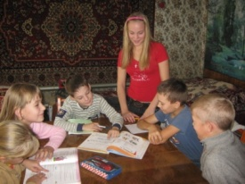
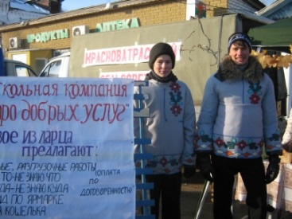
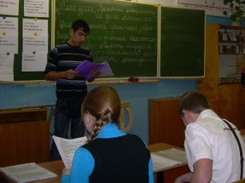
Позитивные эффекты использования метода проектов
Умение использовать навыки самостоятельной исследовательской деятельности для решения новых познавательных и практических задач
При организации школьных
компаний
При работе над социальными проектами
При организации школьной экономической игры
При проведении экономических исследований и участии в районных конкурсах

Slide 15
Список литературы.
1.Гребенева Г.И. Реализация метода проектов на уроках экономики в старших классах.//Преподавание экономики в современной школе: теория и практика: Из опыта работы педагогов Нижегородской области.- Н.-Новгород: Нижегородский гуманитарный центр,2004.
2.Дидактические материалы для проведения интересных уроков экономики и воспитания предпринимательского духа / Темпус-проект; под редакцией проф. Д-ра Й.Аффа.-М.:Вита-Пресс,2010.
3. Кайзер Ф.-Й. Экономика: Базовый курс для 10-11 кл.общеобр.учрежд.2-е изд.-М.: ВИТА-ПРЕСС,2010.
4. Практикум «Школьная компания». Учебное пособие: Пер.с английского/ межрегиональная общественная организация «Достижения молодых- Junior Achievement Russia.» -М.: «Поли-экспресс» 2005.
5.Сборник программ по экономике для средней школы. -Н.Новгород: Нижегородский гуманитарный центр,2002.
6.Щербакова С.Г.,Л.А.Выткалова. Организация проектной деятельности в школе: система работы. Волгоград: Учитель,2009.
7. Экономика. 10-11 классы: элективный курс «Организация и бизнес-планирование собственного дела»/ авт-составитель А.М.Каунов.- Волгоград: Учитель,2007.
8..Экономика: учебник для 10-11 классов общеобразовательных учреждений (базовый уровень) / Киреев А.П.- М,: ВИТА-ПРЕСС,2010.
9. Экономика. Основы экономической теории: Учебник для 10-11 класса общеобразовательных учреждений. Профильный уровень образования/ Под редакцией С.И.Иванова.-13-е изд.-в2-х книгах.-М.:ВИТА-ПРЕСС,2009.

